Slide 1
Leyendo con luz: implementación de un taller de lectura en la Casa de la Cultura de Coatepec.
.
Especialización en Promoción de la lectura
Diana Rosy Ricárdez López
Asesor: Felipe Garrido

Slide 2
a) Introducción
Promoción de la
lectura de textos y
de fotografías.
Marco conceptual
Literatura: representación valida de la realidad que nos acerca a la comprensión de ésta (Berecochea, 2006).
Fotografía: representación valida de la realidad que nos acerca a la comprensión de ésta (Berecochea, 2006).

Slide 3
Marco teórico
Sociología
Sociología de la Fotografía
Teoría de la fotografía de Bourdieu
Lingüística
Semiología
Teoría de la fotografía – Barthes.
Promoción de la lectura – lectura literaria Cassany, Ferreiro, Garrido.
Psicologia social
Teoría de las representaciones sociales, Moscovici.
La lectura

Slide 4
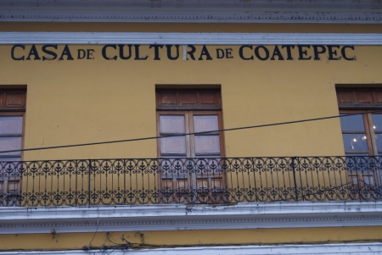
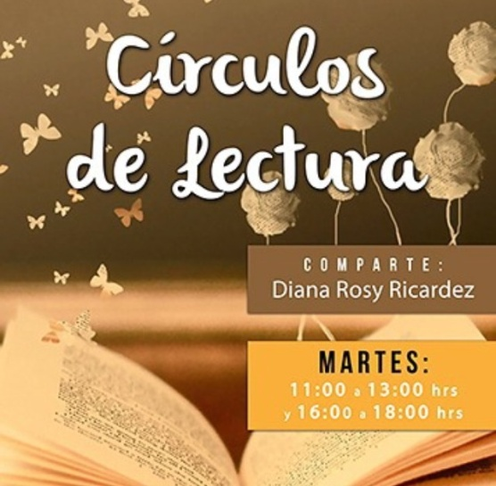
b) Planteamiento del problema
La Casa de la Cultura de Coatepec es un recinto reinaugurado que empieza a abrir las puertas a círculos de lectura gratuitos para la comunidad del pueblo mágico de Coatepec.

Slide 5
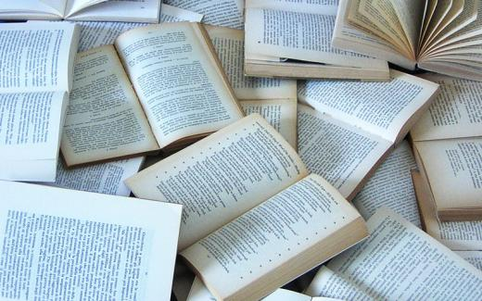
c) Justificación
Utilizar el espacio de un recinto importante para la promoción de la lectura
Llegar a una comunidad pequeña pero que tiene resonancia cultural a nivel nacional al ser un pueblo mágico.
Proporcionar un espacio para la convivencia lectora
Alentar a la lectura de imágenes y de textos de una manera significativa

Slide 6
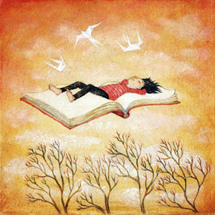
Objetivos
Contribuir en la realización de prácticas lectoras letradas, mediante el uso de fotografías como recurso preferencial para captar la atención y favorecer en la literacidad visual, a fin de alentar el placer por la literatura, el hábito de la lectura y el entusiasmo por la convivencia lectora.
Propiciar en el lector una visión del mundo que toma la escritura como parte del proceso lector.
Promover en el lector la literacidad visual mediante la relación de la fotografía y la literatura.
Entusiasmar al lector a la convivencia lectora.
Coadyuvar en el hábito de la lectura.

Slide 7
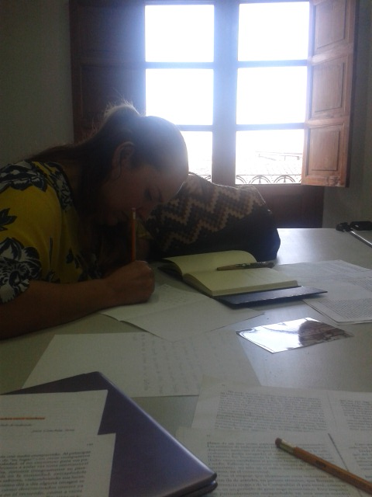
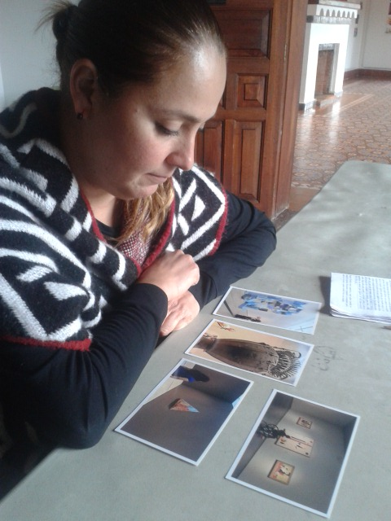
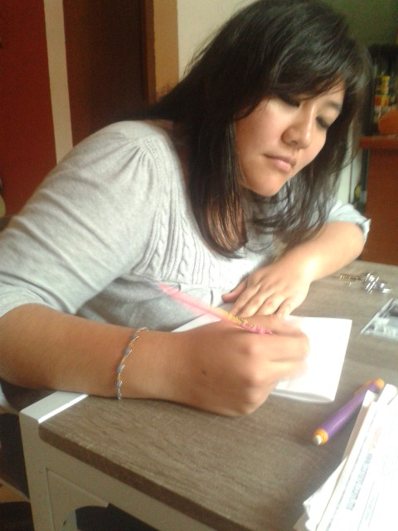
Intervención
Se ofrecen dos horarios, uno matutino y otro vespertino para círculos de lectura los días martes.
Cada sesión semanal dura dos horas.
Está dirigido para jóvenes y adultos.
Las actividades consisten en lectura de fotografías, lectura de textos en voz alta, y ejercicios de escritura principalmente.

Slide 8
Metodología
Se harán lecturas de cuentos y fragmentos de novela o novela corta.
Los asistentes generaran diversos productos como imágenes, escritos y reportes. Además de las conversaciones que se darán y las pruebas fotográficas.
Los métodos de análisis que se vislumbran utilizar son el análisis de contenido y el análisis conversacional.

